Slide 1
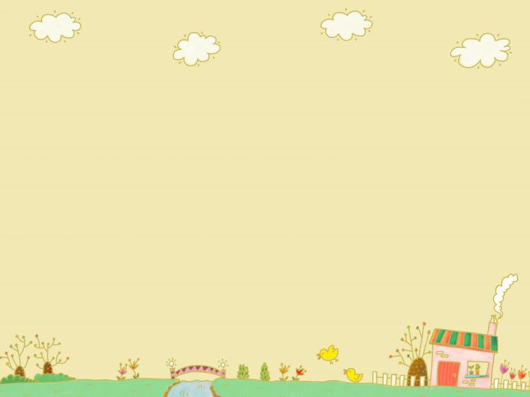

PHÒNG GIÁO DỤC & ĐÀO TẠO QUẬN LONG BIÊN
TRƯỜNG MẦM NON HOA MỘC LAN
PHÁT TRIỂN TÌNH CẢM & KNXH
Đề tài: Lễ hội mùa xuân

Slide 2
Mục đích – Yêu cầu
1. Kiến thức
- Trẻ biết một số hoạt động trong lễ hội mùa xuân của địa phương: Lễ đình, chùa, các trò chơi dân gian kéo co, bịt mắt bắt dê; bóng chuyền; chương trình văn nghệ chèo.
2. Kỹ năng
- Rèn cho trẻ kỹ năng sử dụng ngôn ngữ mạch lạc.
- Trẻ hiểu ý nghĩa và yêu thích các hoạt động đó.
3. Thái độ
- Giáo dục trẻ cách chăm sóc và bảo vệ môi trường, yêu quý thiên nhiên.

Slide 3


1. ổn định tổ chức
Cô cho trẻ hát múa bài: “Mùa xuân”

Slide 4
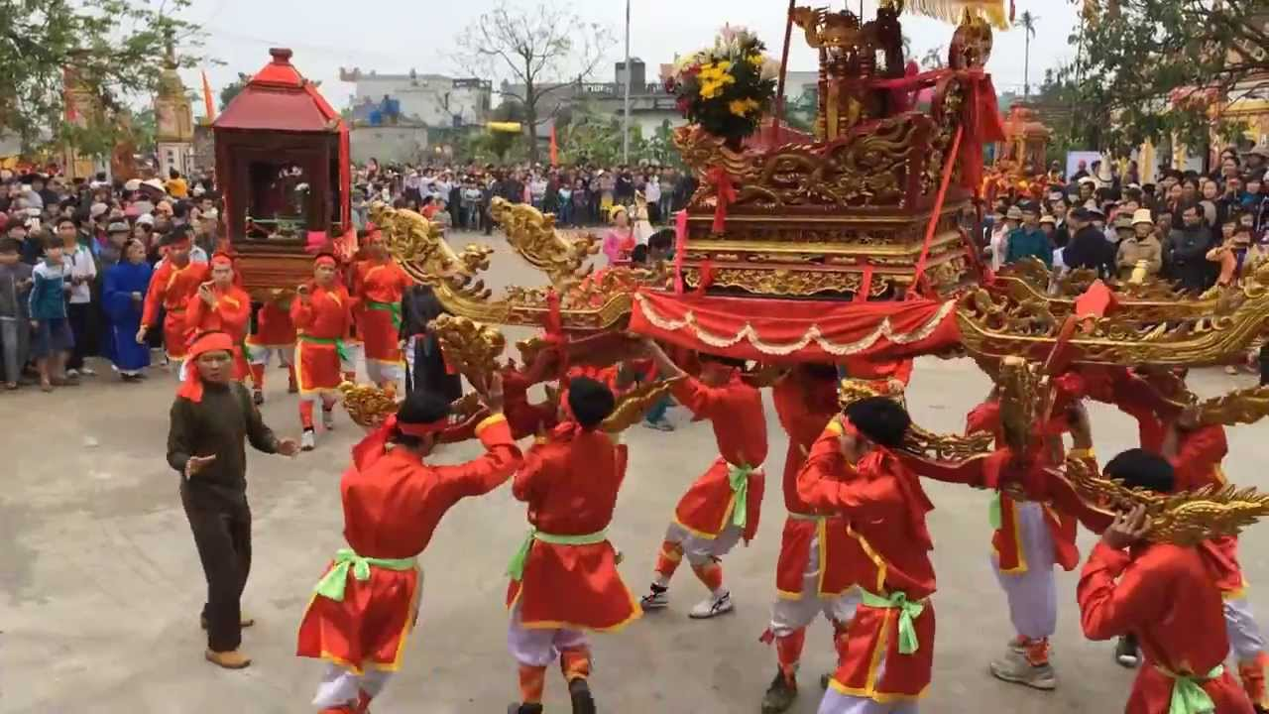
- Đây là hình ảnh gì? Khi nào con được xem rước kiệu?
- Mọi người mặc trang phục như thế nào?
- Con đã được xem rước kiệu chưa?

Slide 5
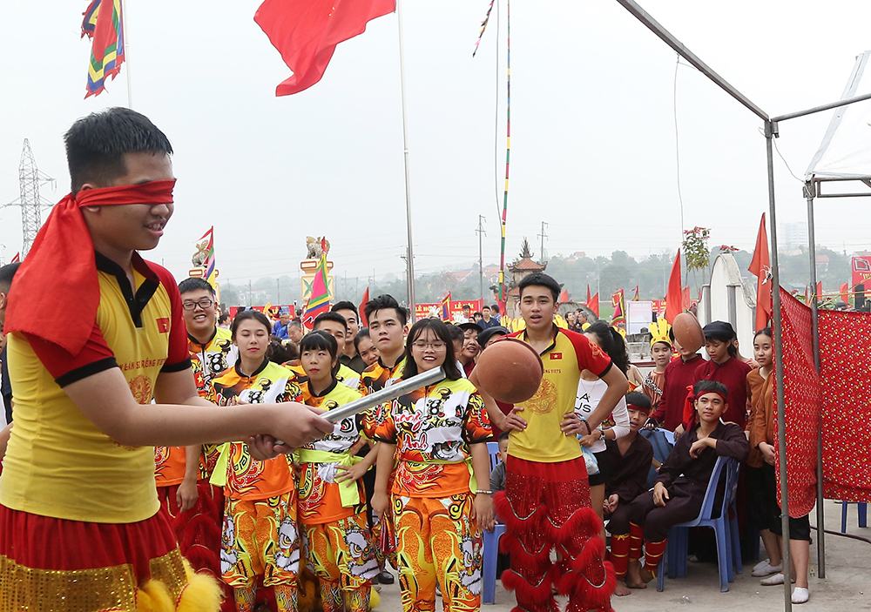
- Mọi người đang làm gì?
- Trong ngày hội làng còn có những trò chơi nào nữa?
- Con thích chơi trò chơi gì? Vì sao?

Slide 6
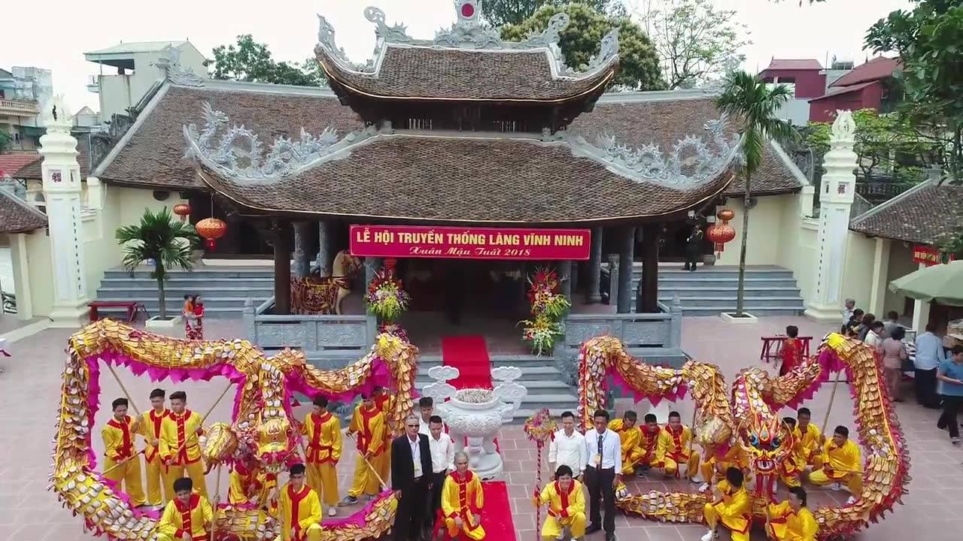
Các hoạt động khác diễn ra trong ngày hội làng
1.Múa rồng

Slide 7
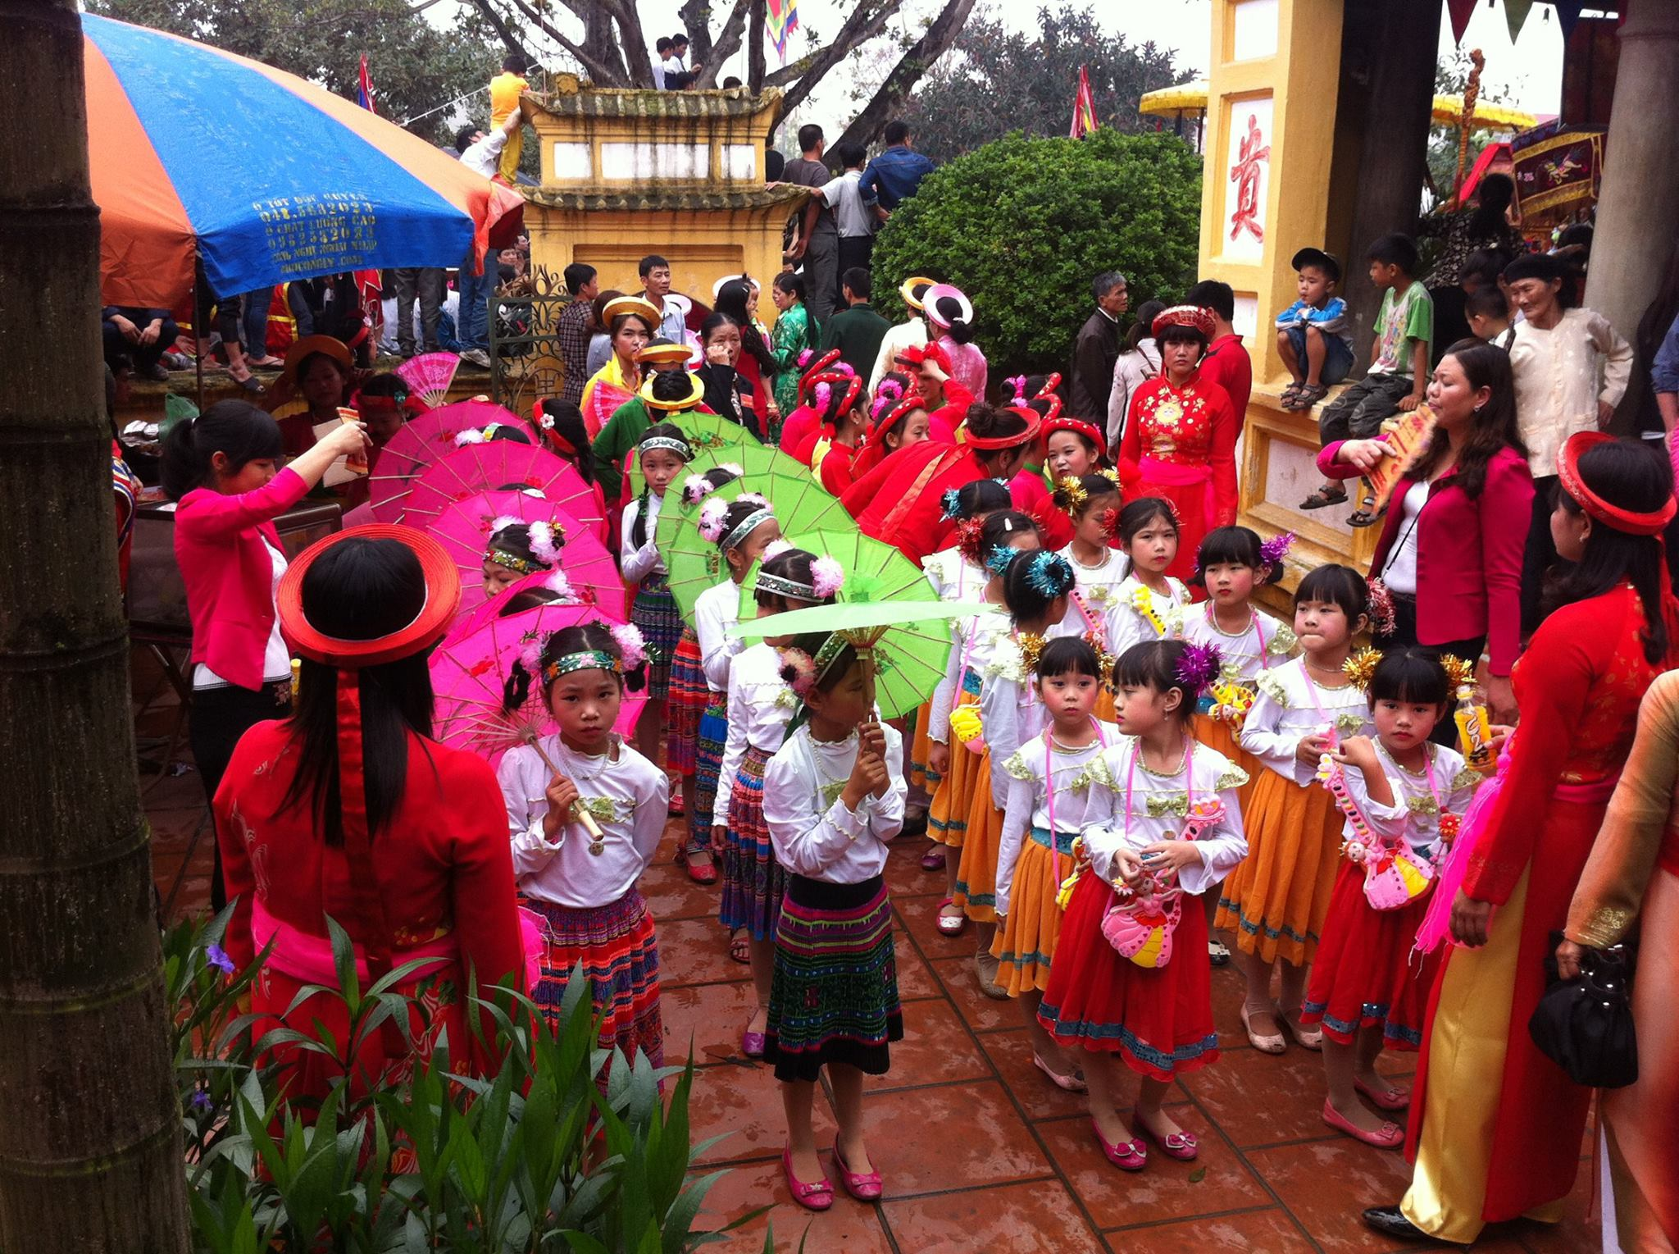
2. Múa sinh tiền

Slide 8
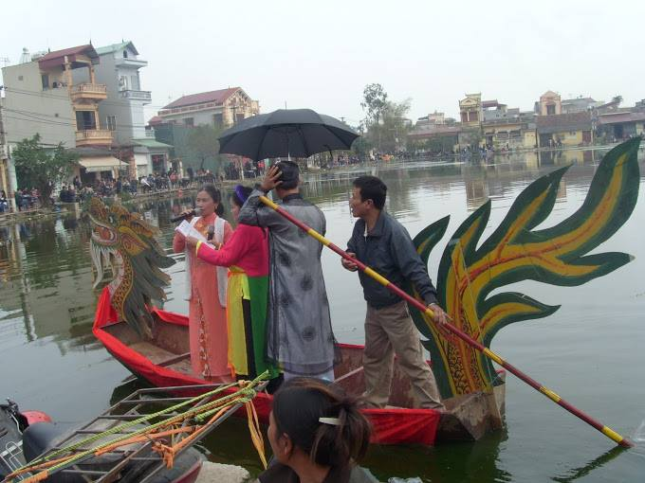
3. Hát quan họ

Slide 9
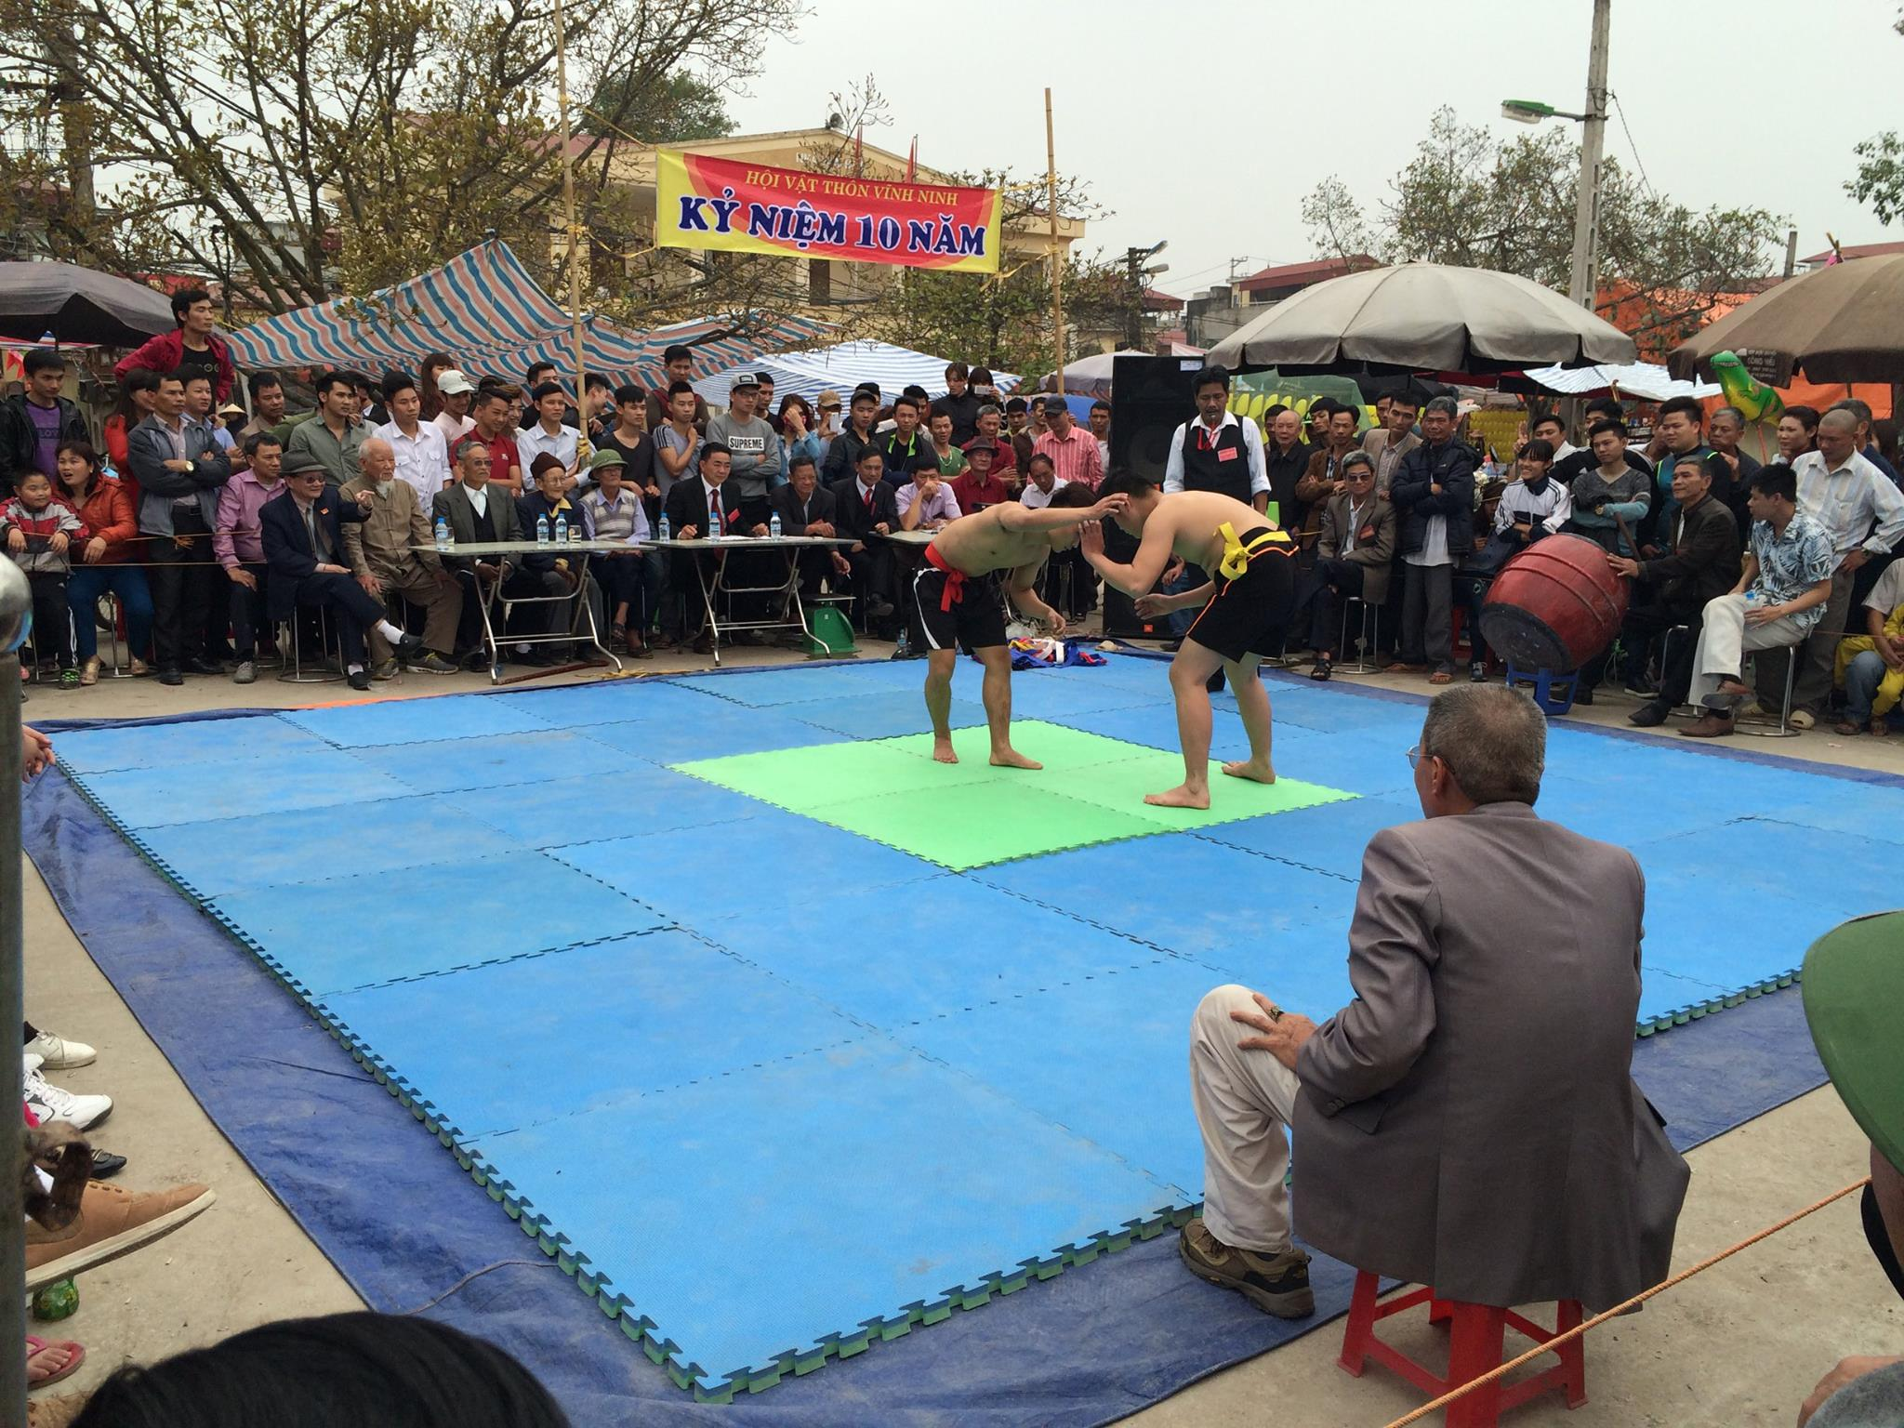
4. Thi đấu vật

Slide 10

Trò chơi 1: Ai nhanh nhất
(Kể nhanh tên các hoạt động diễn ra trong ngày hội làng)

Slide 11
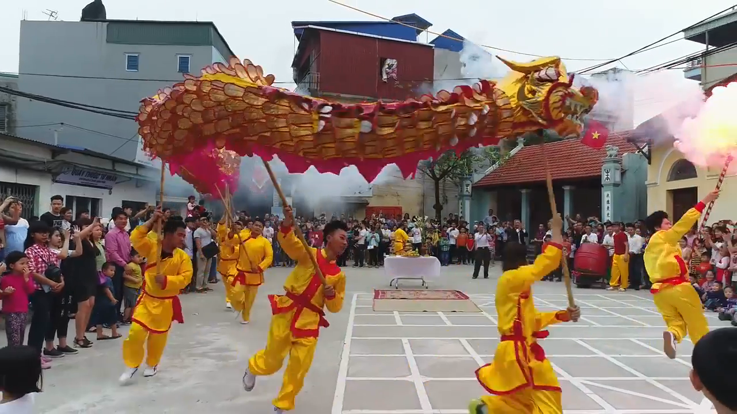
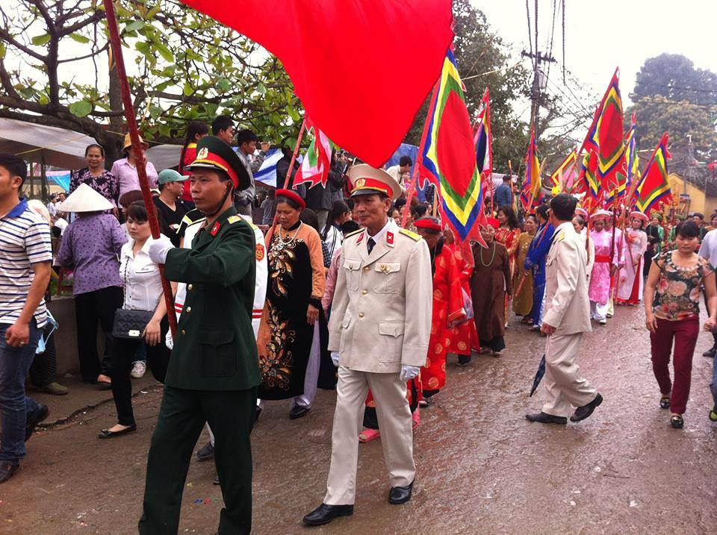
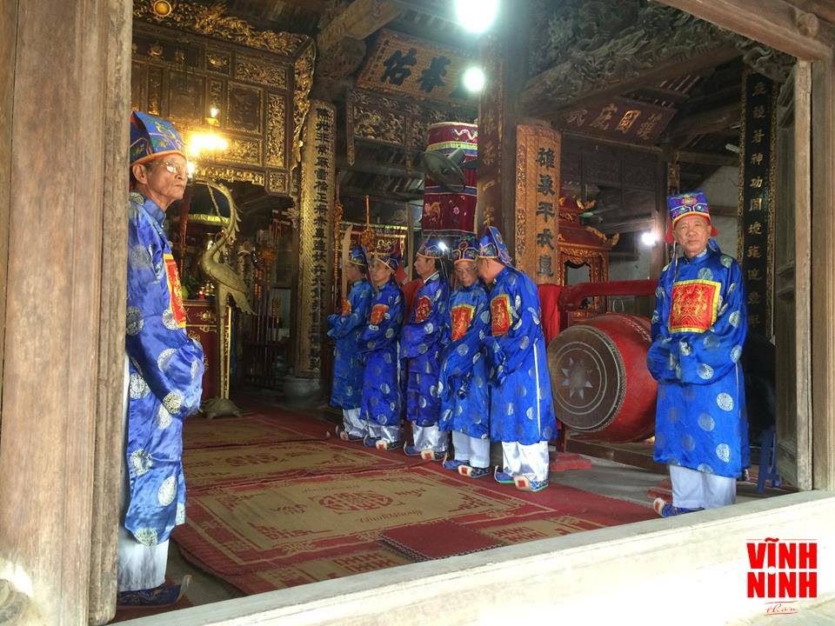
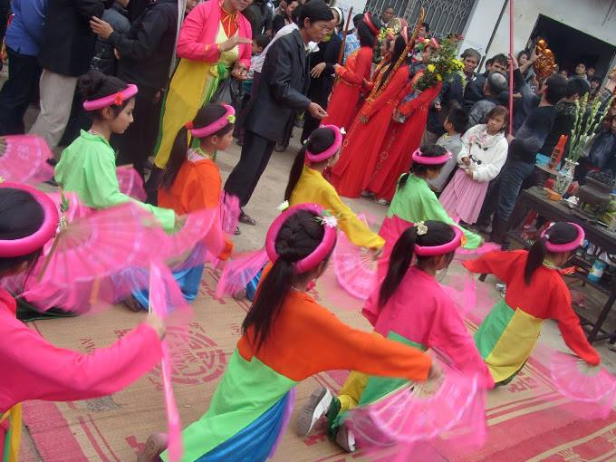

Slide 12
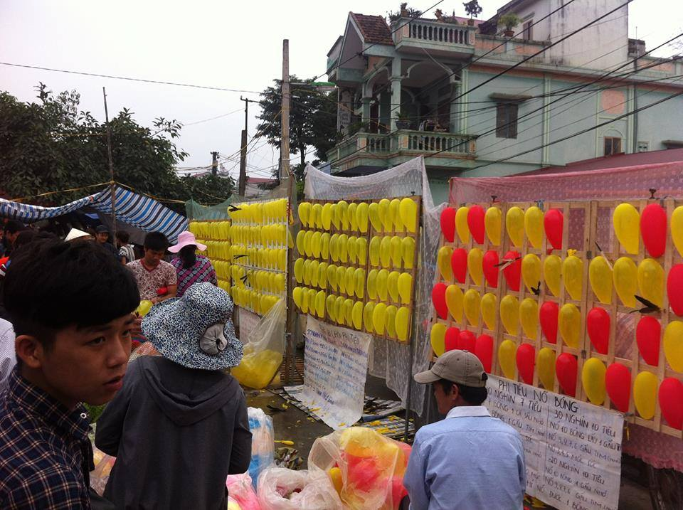
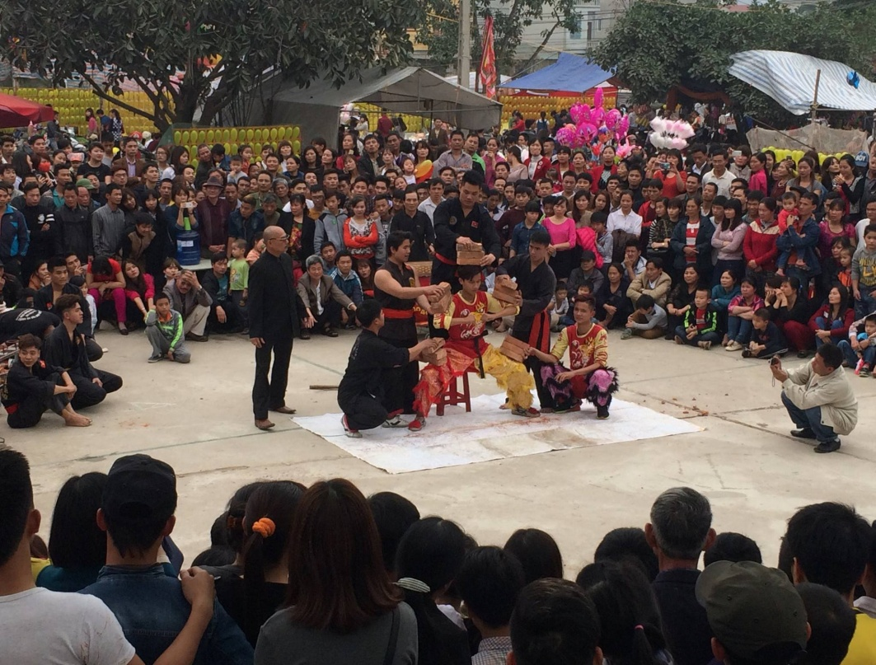
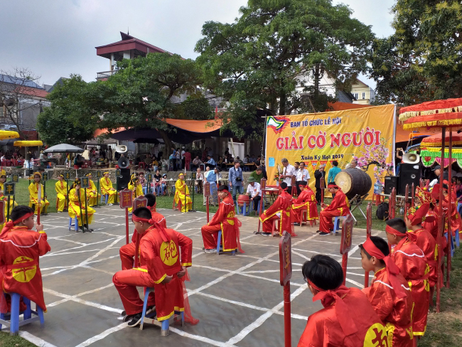

Slide 13
Trò chơi 2:Bé nào giỏi
(Tìm hoạt động không có trong ngày hội làng)

Slide 14
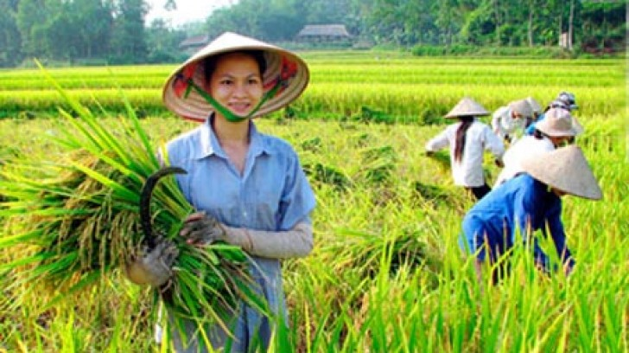

Slide 15
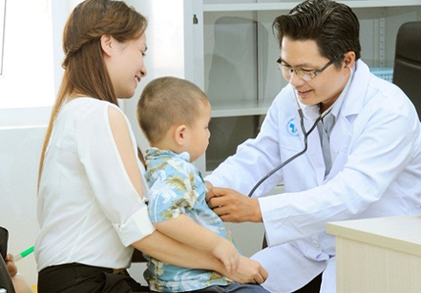

Slide 16
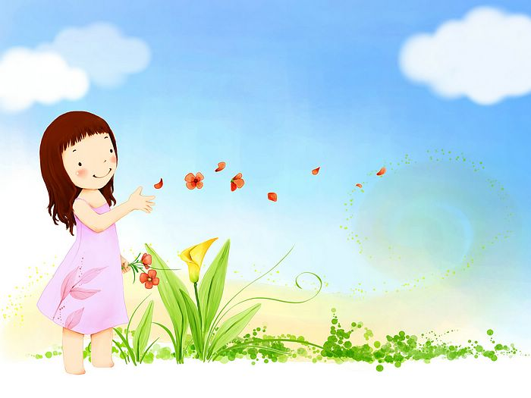
Giờ học đã kết thúc. Cô chúc các con chăm ngoan học giỏi.

